Slide 1
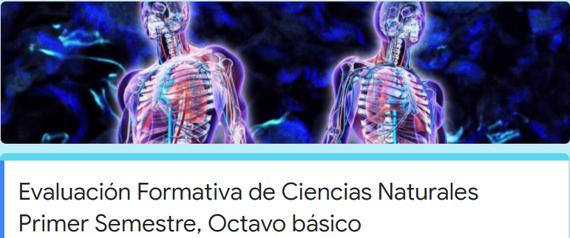
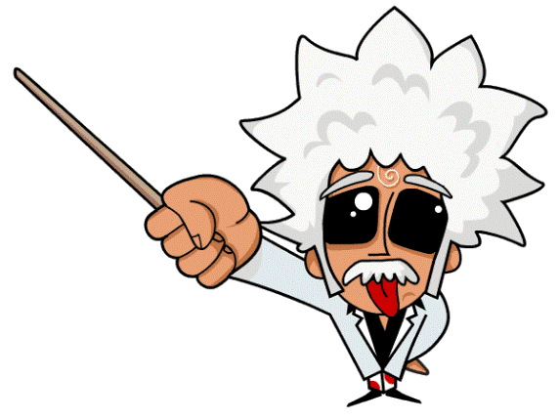
CORRECCIÓN
En este Power Point, encontrarás explicadas las preguntas que mayor dificultad causaron en la evaluación semestral. Cuando termines de leerlo debes hacer clic en el enlace que aparece en la última diapositiva y responder las preguntas.
Cualquier duda, escríbeme a mi correo o whatsapp.

Slide 2
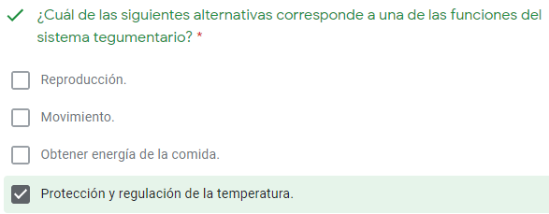
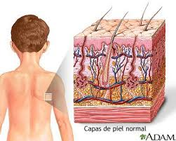
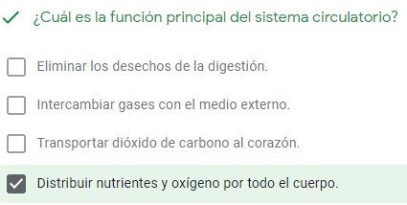
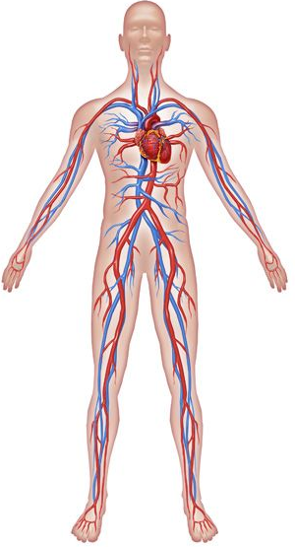
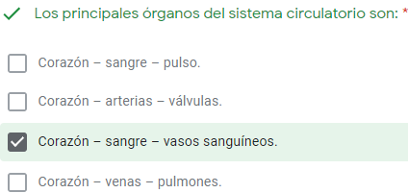
Vasos sanguíneos= venas, arterias y capilares

Slide 3
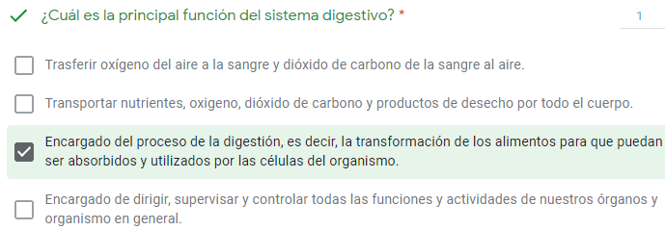
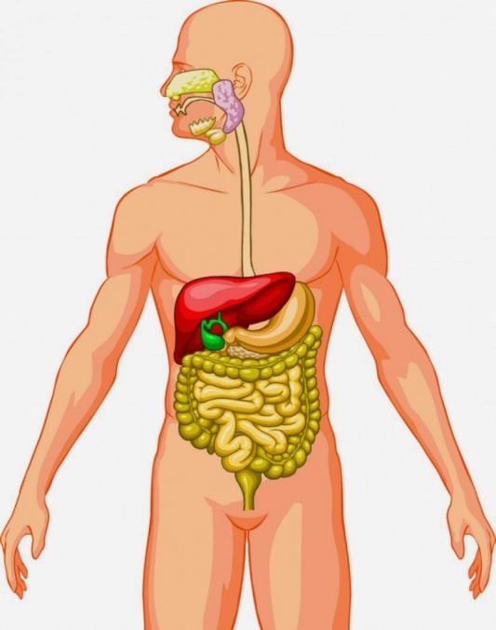
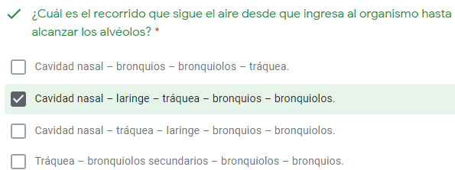
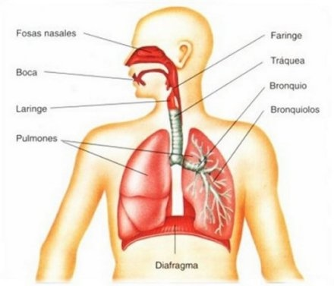

Slide 4
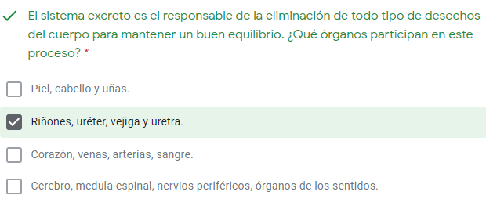
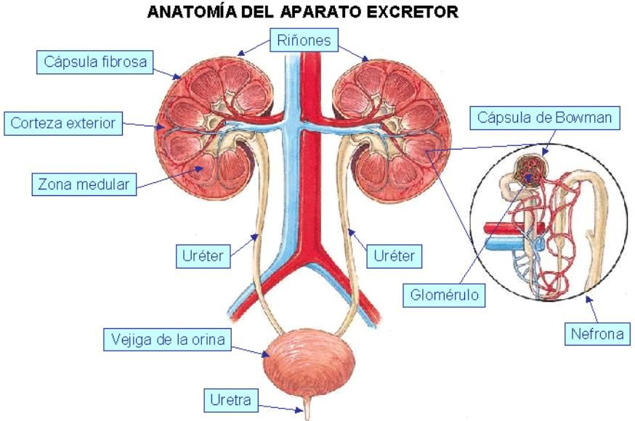
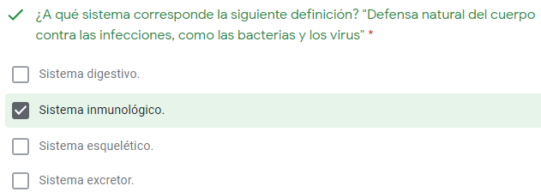
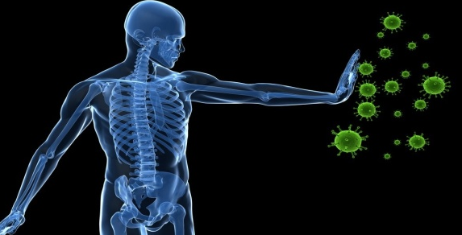

Slide 5

Para saber más:
“Qué es el sistema inmunológico y cómo nos protege del Covid-19”
Tener una alimentación balanceada, buena salud mental y dormir lo adecuado puede fortalecer las defensas. (Lee la siguiente noticia)
https://www.clinicauandes.cl/noticia/2020/06/01/que-es-el-sistema-inmunologico-y-como-nos-protege-del-covid-19

Slide 6
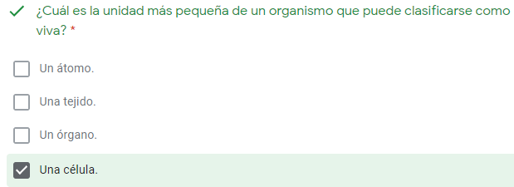
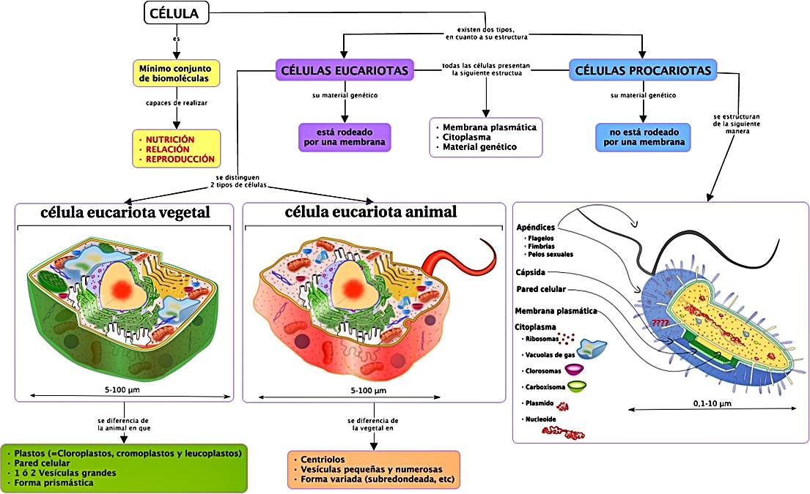
NO CONFUNDIRSE: El átomo es la unidad constituyente más pequeña de la materia que tiene las propiedades de un elemento químico.​ Cada sólido, líquido, gas y plasma se compone de átomos neutros o ionizados. Los átomos son microscópicos

Slide 7
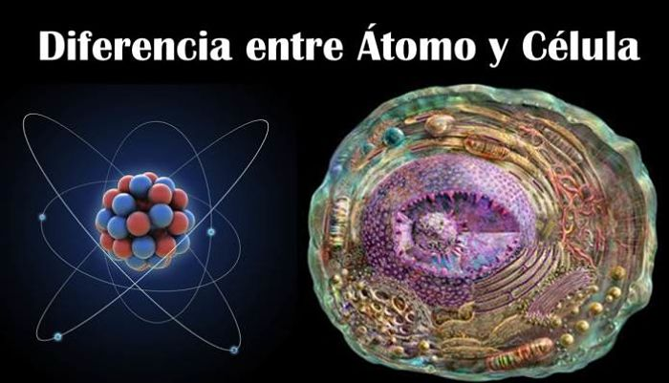
Algunas diferencias:
Una célula se puede decir que posee vida propia y son las encargada de realizar todas las funciones básicas de los organismos vivientes.
Las células son de tamaño mas grande que los átomos.
Los átomos en conjunto forman a las moléculas ya que estos son las partículas mas pequeña que posee cualquier elemento.
Los átomos pueden estar presentes tanto en materia viva como las células bacterias, plantas, animales, entre otos, como en materia inerte como los metales, plásticos , entre otros.
El átomo mantiene su composición y propiedades, este no tiene un desarrollo evolutivo y no es posible modificar sus características básicas mediante procesos químicos naturales.

Slide 8
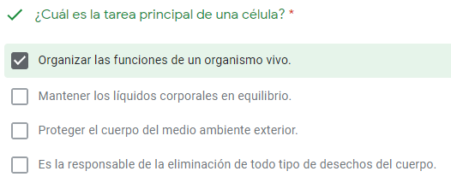
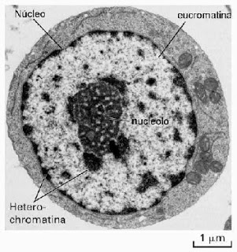
Una célula explicado en términos simples es un saco lleno de un líquido espeso. Tienen formas y tamaños diferentes, la mayoría son tan pequeñas que no se pueden observar a simple vista. Para poder observarlos necesitamos la ayuda de un microscopio. En su interior se pueden distinguir partes más pequeñas. Su característica principal es que están vivas. Es decir, realizan las funciones de nutrición, relación y reproducción
Núcleo de una célula animal visto al microscopio electrónico

Slide 9
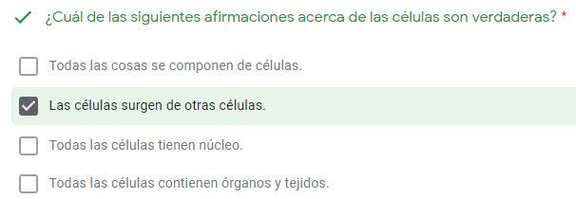
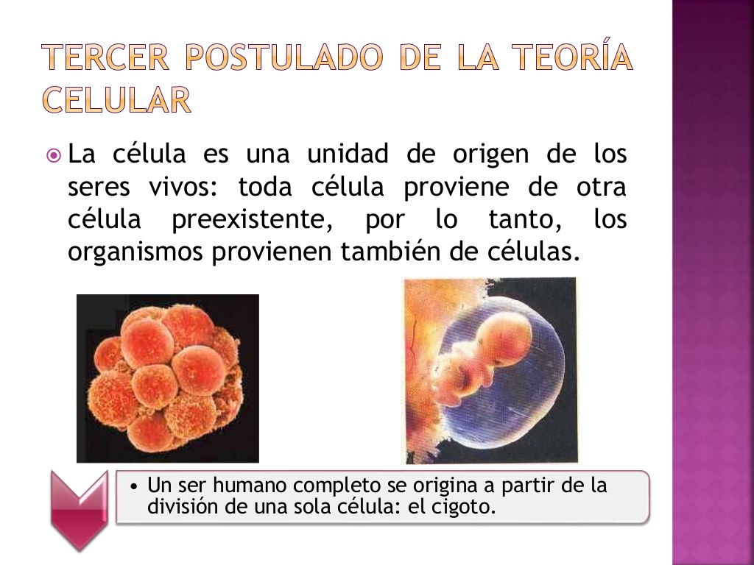
No todas las cosas se componen de células, solo los organismos vivos.
No , las procariotas no poseen núcleo.
No , las células poseen orgánulos.
Los tejidos son con un conjunto de células.
Los órganos con un conjunto de tejidos.

Slide 10
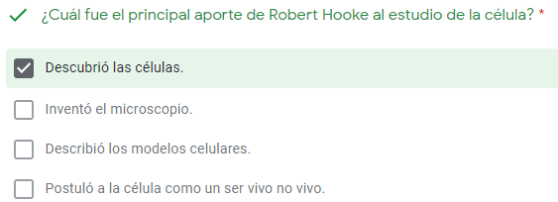
El microscopio fue inventado por Zacharias Janssen en 1590
En 1665, Robert Hooke presentó por primera vez las células al mundo. Examinando unas finas láminas de alcornoque en el microscopio, observó que el corcho estaba dividido en compartimentos diminutos. Estos compartimentos le recordaron a las habitaciones en las que residían los monjes, que se denominaban celdas o células, así que Hooke les dio ese nombre.

Slide 11
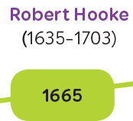
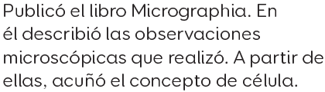
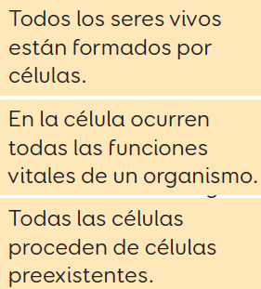
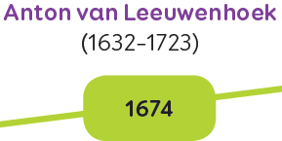
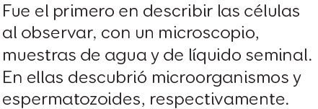
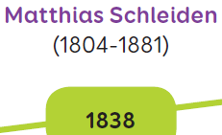

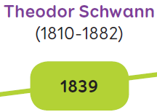

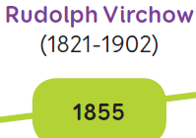

Irrumpiendo en las células (COPIA ESTO EN TÚ CUADERNO DE CIENCIAS)
Los aportes de diversos científicos y el desarrollo tecnológico del microscopio fueron fundamentales para formular la teoría celular.
Estas y otras investigaciones derivaron en la formulación de la teoría celular:
Posterior al trabajo de estos científicos, se estableció que la célula también es la unidad genética, puesto que contienen la información hereditaria de los organismos de los cuales forman parte, y esta información pasa de células progenitoras a células hijas.

Slide 12
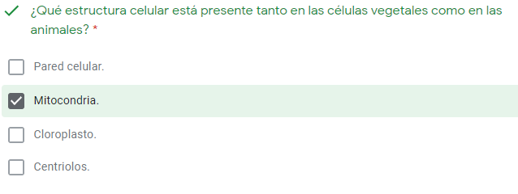
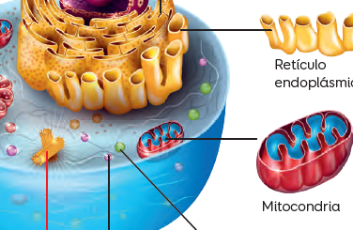
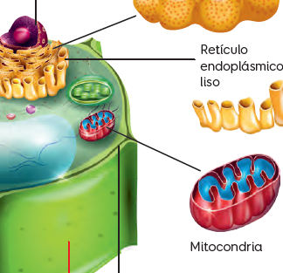
Cubierta externa presente en células vegetales. Otorga rigidez a la célula y posee poros que permiten la circulación no selectiva de sustancias
Organelo rodeado por una doble membrana que solo está presente en las células vegetales y en algunos protistas. En él ocurre la fotosíntesis.
Estructuras cilíndricas, exclusivas de las células animales, que participan en la división celular.
Mitocondria (PRESENTE EN CÉLULA ANIMAL Y VEGETAL)
Organelo formado por una doble membrana que participa en los procesos de obtención de energía para las funciones y el mantenimiento de la célula.

Slide 13
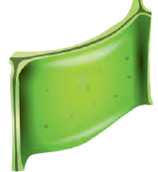
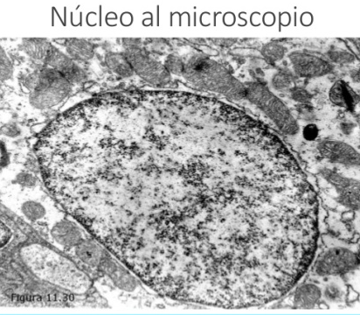
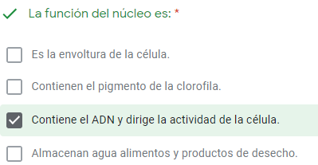
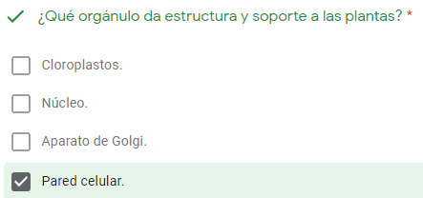
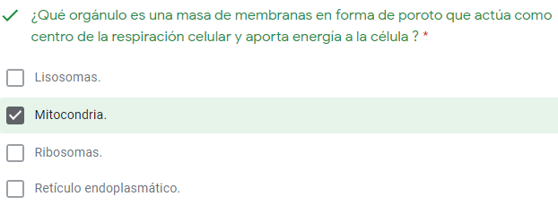
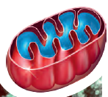
Las distintas partes de la célula cumplen funciones concretas de mantenimiento de tejidos, órganos y sistemas de órganos. Estas partes de la célula se denominan “orgánulos”. (En la prueba aparecieron 3 preguntas relacionadas con funciones de orgánulos)
Pared celular
Membrana celular
Contienen el pigmento de la clorofila. En el se lleva a cabo la fotosíntesis.
Cloroplastos
Contiene el ADN y dirige la actividad de la célula
Empaqueta proteínas y otros materiales para su desplazamiento por la célula.
Vacuolas
Descomponen desechos para eliminarlos de la célula, poseen enzimas que degradan sustancias.
Síntesis de proteínas. (se forman proteínas)
Almacenar las proteínas (rugoso) y sintetizan lípidos y descomponen sustancias tóxicas para la célula (liso)

Slide 14
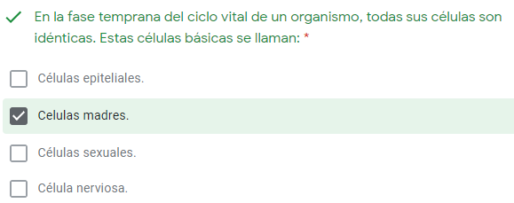
Las células epiteliales son un tipo de células que recubren las superficies del cuerpo. Están en la piel, los vasos sanguíneos, el tracto urinario y los órganos.
Las células sexuales o gametas femeninas y masculinas se conocen con el nombre de óvulos y espermatozoides.
Las neuronas, o células nerviosas que llevan impulsos nerviosos, están compuestas del cuerpo celular, el axón y varias dendritas
Las células madre tienen el potencial de convertirse en muchos tipos diferentes de células en el cuerpo. Ellas sirven como un sistema de reparación para el organismo. Hay dos tipos principales de células madre: las células madre embrionarias y células madre adultas.
Las células madre se diferencian de las otras células del cuerpo en tres maneras:
Pueden dividirse y renovarse a sí mismas durante un largo tiempo.
No son especializadas, por lo que no pueden cumplir funciones específicas en el cuerpo.
Tienen el potencial de convertirse en células especializadas, como las células musculares, células de la sangre y las células del cerebro.

Slide 15
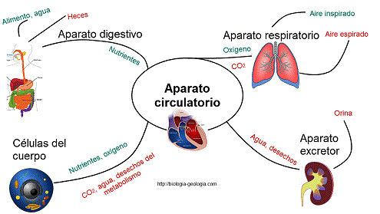
¿Cómo se integran estos sistemas para mantener el equilibrio del organismo?
Eliminación: el dióxido de carbono viajara por la sangre hasta los alveolos y se eliminara a través del sistema respiratorio. (exhalación) la urea en cambio, viajara por la sangre hasta los riñones, los cuales la eliminaran a través de la formación de la orina.
A través del sistema digestivo se obtiene los nutrientes que mediante la absorción, llegaran a la sangre (sistema circulatorio).
Donde serán distribuidos a todas las células del cuerpo
A través del sistema respiratorio se obtiene el oxigeno que al ingresar a través de los alveolos, se distribuirá a todas las células del cuerpo, nutrientes y oxigeno participara en el metabolismo de la célula. Producto del metabolismo se producirá los desechos, como el dióxido de carbono y la urea donde será eliminado (sistema excretor)

Slide 16

Ahora que ya leíste y repasaste algunos conceptos importante, responde el siguiente formulario:
https://forms.gle/YBgBiM3TcqyL8AKq9
EN EL FORMULARIO:
Recuerda colocar tú correo electrónico o el de tú apoderado, bien escrito. (para que puedas revisar tus resultados)
Tú primer nombre y primer apellido.
Algunas de tus respuestas estarán inmediatamente corregidas, pero las preguntas de desarrollo deberás esperar a que las revise.

